Slide 1
Presentasjon av forprosjektet
Bokpubliseringssystem og barnebok for Iterate og Sollia forlag

Slide 2
Oppdragsgiver og dagens situasjon
Iterate
32 ansatte i Norge og Polen
Sollia forlag
Lagde app for Appstore – ble ikke godkjent
Lage en plattformuavhengig applikasjon

Slide 3

Om oppgaven
Johannes og villreinen
Digital interaktiv bok
Utvidelse – publiseringssystem som genererer HTML5, CSS3, JavaScript filer som kan publiseres og bli til en app

Slide 4
Mål og rammebetingelser
Mål med selve boken “Johannes og villreinen”
Fokusere på interaktivitet og læring gjennom boka
Fremme naturens samspill med en interaktiv del
Mål med publiseringssystemet
Hvem som helst kan publisere en bok som vil fungere som en applikasjon
Trenger ingen programmeringskunnskaper
Fungere på alle plattformer
Publiseringssystemet: Java, genererer HTML5, CSS3, JavaScript

Slide 5
Hva applikasjonen skal bestå av
innhold: bilder, tekst
meny
Navigering
stemmelesing som skal synkroniseres med teksten
ulike valg: spill av boken, velge å bla selv
småspill man kan komme til på forsiden, eller handlinger på de ulike sidene
bokmerke

Slide 6
Hva publiseringssystemet skal bestå av
En hovedmeny der man angir type bok - barnebok
En meny der man angir elementer i boken:
antall sider
forside
hovedmeny
En undermeny for sider: der man legger inn tekst, bildet og lyd på hver enkelt side
En undermeny der man legger inn elementer til hovedmenyen i applikasjonen.
En ”preview” side, der man øyeblikkelig ser resultatet av spesifikasjonene, tekst og bilder man har lagt til.
Når man er fornøyd med boken, kan man trykke “create” og dette vil gjøre at systemet genererer koden nødvendig for å få boken ut på nett.

Slide 7
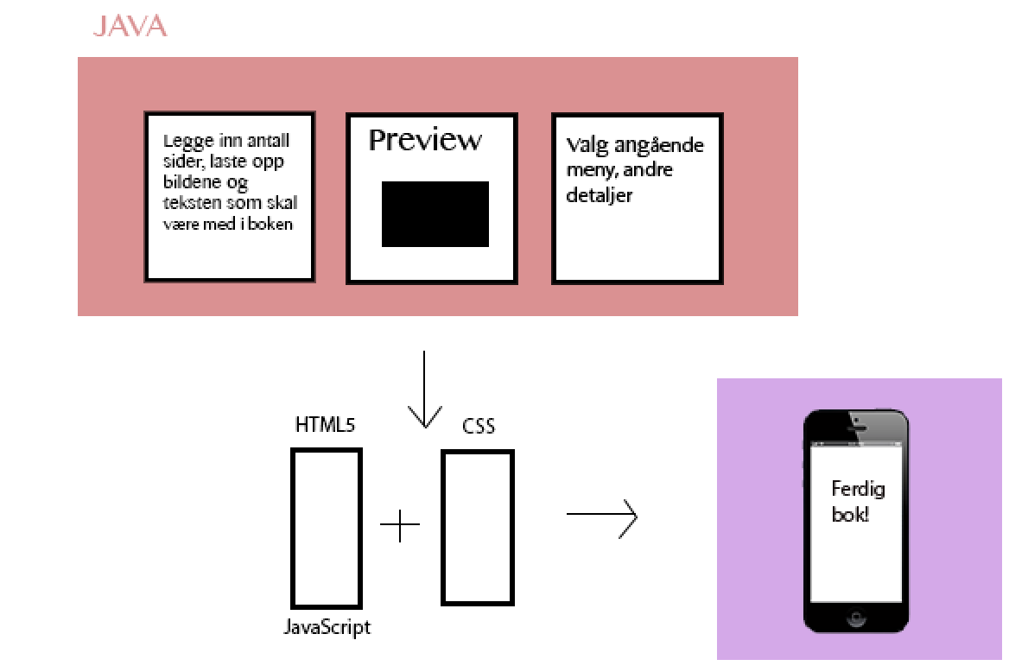

Slide 8
Arbeidsprosessen
Lean Software Development
Møter med Iterate annenhver uke

